Slide 1

Analyse concurrentielle et stratégie d’implantation
Yassine Tajni
Nadège Thierry
Yasmine Ziani
Bertrand Dupuis

Slide 2

Sommaire
Présentation brève des deux entreprises
Mission et objectif de l'analyse
Description des données et préparation
Hypothèses primaires
Analyse exploratoire des données (EDA)
Recommandations stratégiques
Limites

Slide 3


FoxIntelligence est une plateforme intuitive qui guide les entreprises avec des insights basés sur des données. le but étant de parvenir à des décisions stratégiques pour stimuler la croissance.
Bolt Food, initié par Bolt en 2019, se focalise sur la rapidité, l'efficacité, et la diversité des menus pour percer dans la livraison de repas.
La plateforme est aujourd’hui présente dans 19 pays et 80 villes.

Slide 4
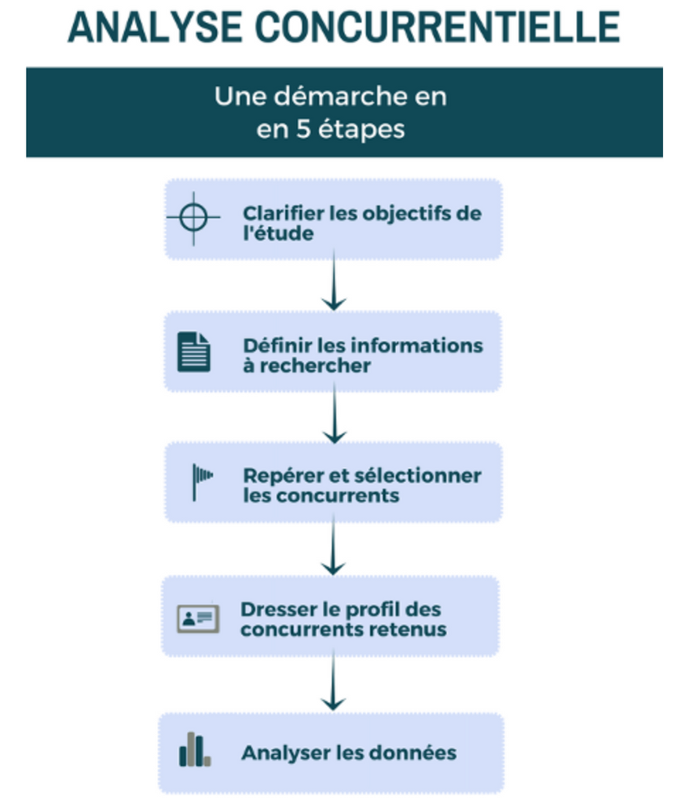
Mission et objectif de l'analyse
Notre mission :
Bolt a sollicité FoxIntelligence afin d’analyser les données de ses concurrents, la demande des consommateurs et l’offre présente sur le marché.
L’objectif est de définir une stratégie marketing permettant à sa branche Bolt Food d’entrer sur le marché de la livraison de repas.
Quel est le profil client majoritaire ? Le marché est-il capable d’accueillir un nouveau concurrent ?

Slide 5

Description des Datasets
3 datasets à disposition :
Customers : 378 observations
Products : 1 711 616 observations
Transactions : 807676 observations
Un jeu de données qui s’étend du 01/01/2017 au 30/06/2020

Slide 6

Traitement des Données
Gestion des données manquantes de la table Products : NaN et valeurs nulles
Valeurs de commandes aberrantes non prises en compte pour l’analyse financière
Cas de Just Eat :
Absence de données financières (30 000 NaN)
Informations sur les commandes indisponibles
Utilisation des données Just Eat uniquement pour l’analyse macro
Notes:
dans products nom_produit que de nan pour just eat
dans Transactions données de Just eat non prises en compte pour l'analyse financière
montant commande à 0 et promo à 0 lignes non prises en compte dans l'analyse
montant de 943,60 euros non pris en compte pour les visualisations

Slide 7





Hypothèses primaires
Hypothèse 1 :
Uber Eats le leader sur le marché des livraisons de repas
Hypothèse 2 :
Les promotions incitent les clients à commander davantage
Hypothèse 3 :
Un large éventail de restaurants et de produits
Hypothèse 4 :
Les clients commandent majoritairement le week-end et le soir
Hypothèse 5 :
Les clients âgés de moins de 30 ans représentent la plus grande part de marché

Slide 8

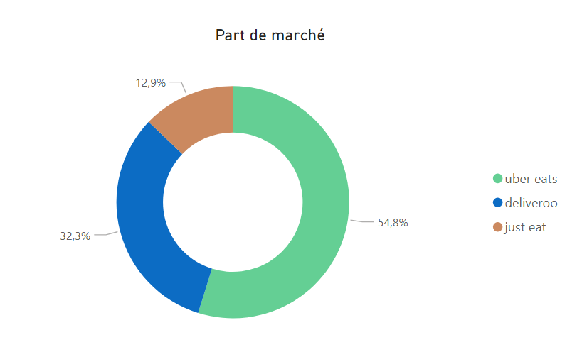


Acteurs Majeurs sur le Marché
Bien que plus petite en comparaison, Just Eat détient une part significative du marché. Leur position pourrait être due à une base de clients fidèles.
Avec un tiers des parts de marché, Deliveroo est également un acteur majeur, offrant un service de qualité et une variété de restaurants partenaires.
Dominant le marché avec plus de la moitié des parts, Uber Eats est le leader incontesté. Cela peut être dû à une couverture géographique plus large, ou une meilleure reconnaissance de la marque.
Notes:
la livraison à domicile est entrée dans les habitudes des français....;

Slide 9
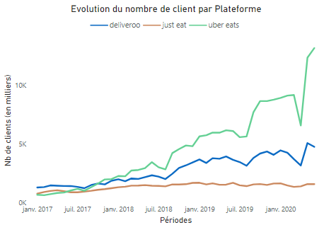
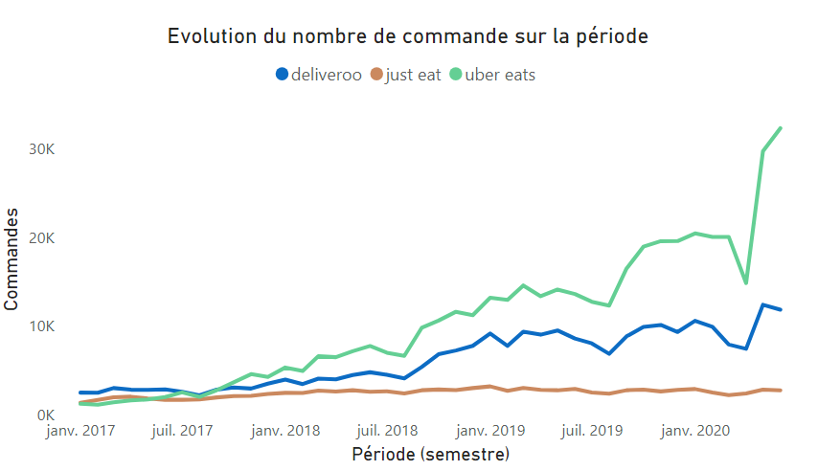
Un secteur en croissance
Domination d'Uber Eats sur le marché, une croissance stable pour Deliveroo et une stagnation pour Just Eat.
Maximiser leur croissance et part de marché en adaptant les stratégies en fonction des tendances.
Une croissance régulière depuis janvier 2017, avec une nette augmentation des commandes au fil du temps.
Croissance plus prononcée pour Uber Eats, comparée à Deliveroo et Just Eat ayant des croissances plus modérées.
Notes:
Une croissance exponentielle pour Uber Eats, surtout après juillet 2018.
En termes de nombre de clients, Uber Eats est clairement le leader parmi les trois plateformes avec plus de 10K en 2020.
Just Eat a le plus faible nombre de clients parmi les trois plateformes et montre une croissance quasi inexistante tout au long de la période.

Slide 10
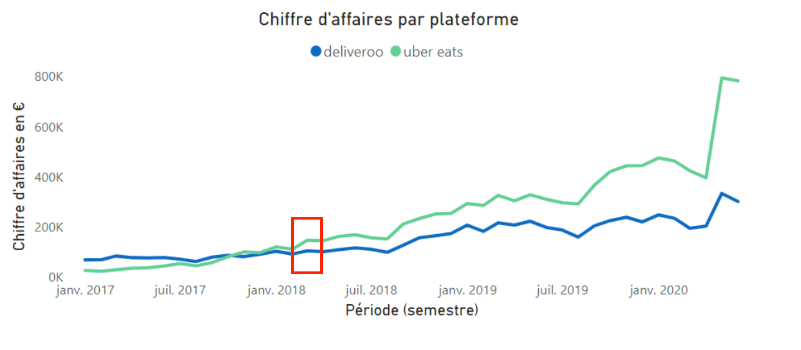
Un secteur en croissance
Uber Eats a pris le dessus et se détache depuis 2018, grâce à l’élargissement de sa couverture du territoire
Notes:
Fin 2018 über eats était présent dans plus de 300 villes et 35 pays
De janvier 2017 à janvier 2018 , Les deux plateformes ont des chiffres d'affaires relativement similaires et stables, avec une légère croissance.
À partir de janvier 2018, on observe une divergence. Uber Eats commence à surpasser Deliveroo en termes de chiffre d'affaires.
Le pic en janvier 2020 est particulièrement notable : Uber Eats pourrait avoir signé des partenariats majeurs (comme avec McDonald's) qui ont boosté leur chiffre d'affaires.

Slide 11
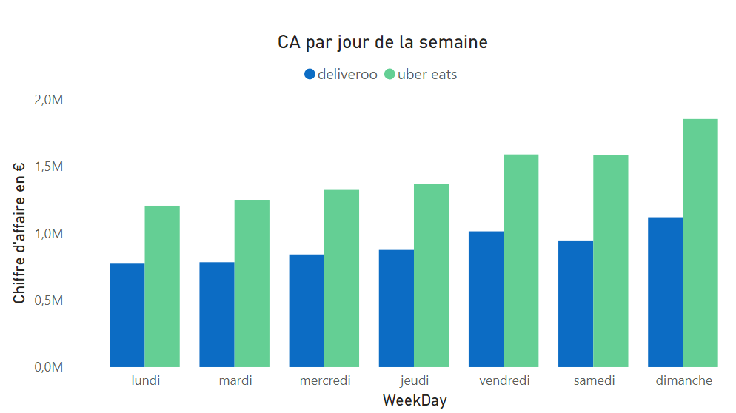
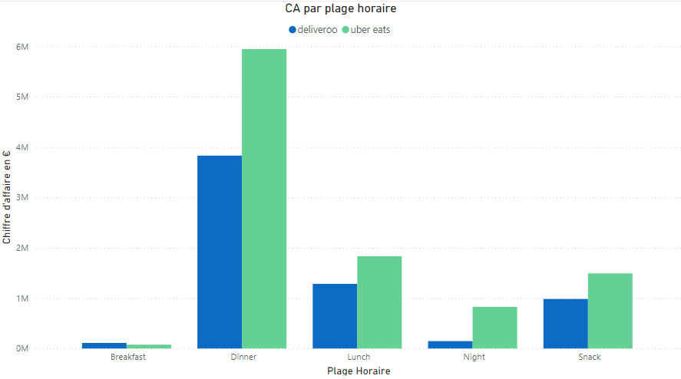
Uber Eats toujours en tête
CA par jour de la semaine
Dimanche est le jour avec le plus haut chiffre d'affaires pour chaque plateforme.
1 Million € de CA le dimanche pour Deliveroo quand Uber Eats fait le double ce même jour.
CA par plage horaire
Le dîner est le moment le plus propice à la commande des repas.
Uber Eats est particulièrement préféré pendant cette période.
10 Millions d’euros de CA le soir.
Notes:
Uber etas génère systématiquement plus de CA que Deliveroo tous les jours de la semaine.
Lundi à vendredi CA assez stable
Le dimanche est le jour avec le CA le plus élevé, atteignant près de 2 millions d'euros.
Les vendredis et samedis montrent également des pics importants, indiquant une forte demande en fin de semaine.
La plage horaire du dîner génère le plus de CA pour les deux plateformes.
En fin de semaine, on a tendance à vouloir se détendre en particulier dans la soirée

Slide 12
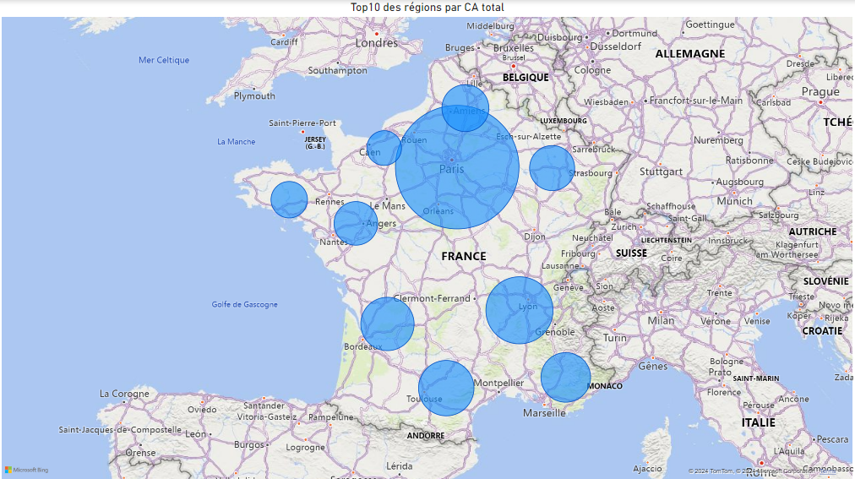
Répartition des clients par région
Top 10 des régions en Chiffre d’affaires
Notes:
50 % du CA est réalisé en ile de france
3 pôles urbains se détache CA conséquent en région lyonnaise, nouvelle aquitaine et PACA

Slide 13
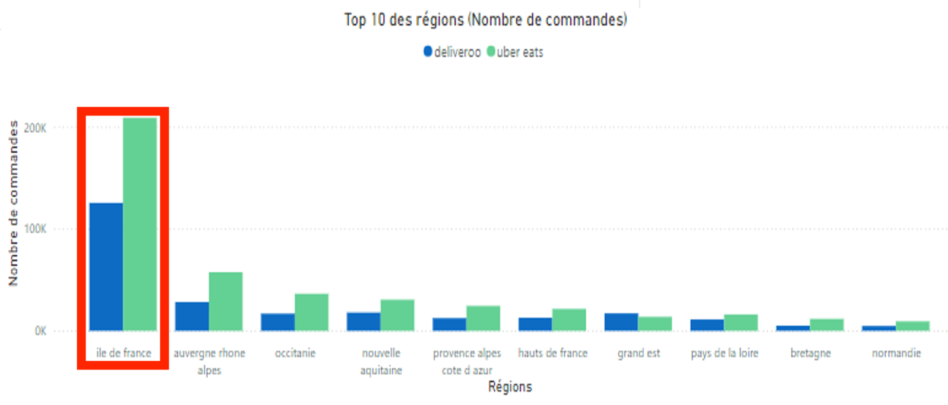
Répartition des clients par région
Marché dominé par l’Ile de France en CA et volume
Équilibrée sur le reste des régions
Majoritairement sur des centres urbains (PACA, Nouvelle Aquitaine, région lyonnaise)
Développement de la clientèle hors Ile-de-France depuis 2018
Notes:
Concernant le nb de commandes c'est aussi en ile de france (49 %) qu'elles ont lieu puis ensuite en auvergne rhône alpes et ensuite l’occitanie
c'est équilibré sur le reste des régions
On constate que la répartition entre les 2 plateformes par région est conforme à la répartition des commandes selon les plateformes
CA proportionnel au nombre de commandes, pas de différence notable entre le volume et le CA

Slide 14
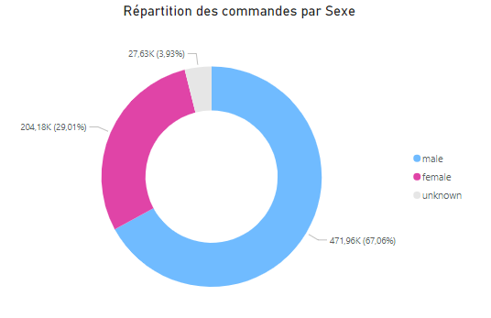
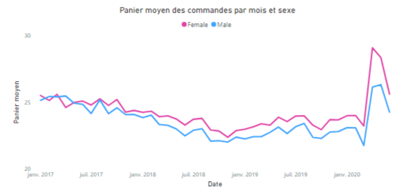
67% des hommes composent la clientèle
472 000 commandes réalisés par des hommes
Panier moyen des femmes légèrement supérieur à celui des hommes
Panier moyen hommes = 23,29 €
Panier moyen femmes = 24,20 €
Panier moyen des commandes par mois et par sexe
Evolution en parallèle du panier moyen Homme/Femme
Notes:
67 % des commandes ont été passées par des hommes.
Panier moyen des femmes légèrement supérieur à celui des hommes
Panier moyen hommes = 23,29
Panier moyen femmes = 24,20
Pas de différence statistiquement significative entre les femmes et les hommes
Le panier moyen qui était aux alentours de 25 euros en janvier 2017 a baissé jusqu’à 22 euros en novembre 2018 avant de remonter progressivement avec toujours un panier moyen supérieur pour les femmes que pour les hommes. Ensuite on peut voir qu’il y a une chute du panier moyen en mars 2020, au moment du 1er confinement (homme 21 femme 23) et une hausse soudaine en avril 2020 (femme=29 homme=25) et ensuite une baisse s’est amorcée.

Slide 15
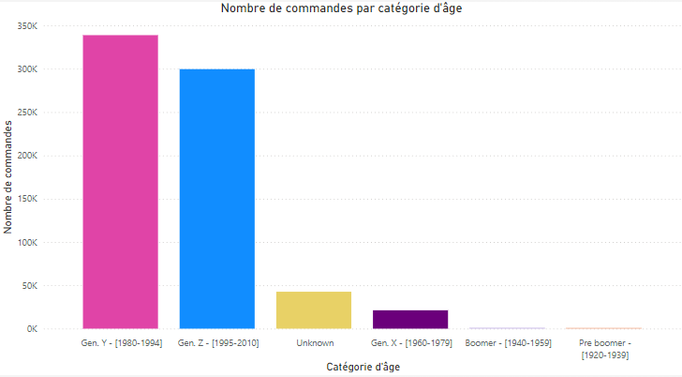
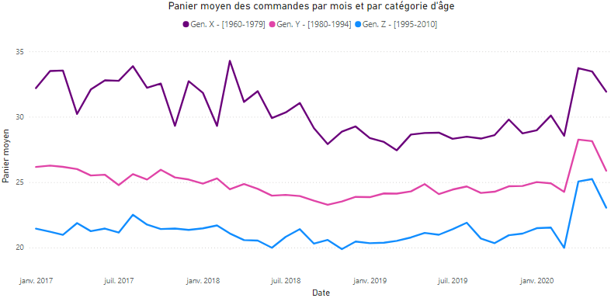
Et appartiennent aux générations Y et Z
Nombre de commandes par tranches d’âge
Commandes majoritairement faites par les générations Y et Z
Panier moyen des commandes par mois et par tranches d’âge
Gen Y : 1980-1994
Gen Z : 1995-2010
Unknown
Gen X : 1960-1979
Boomer : 1940-1959
Pre Boomer : 1920-1939
Panier moyen supérieur pour la génération X
Notes:
Plus de 338 000 commandes soit 48 % des commandes sont passées par des personnes issus de la génération Y (1980-1994) et ensuite nous avons la génération Z (1995-2010) pour 42 % à savoir 299 000 commandes
les autres générations sont à la marge.
le panier moyen de la génération X (quasiment 30 euros) est supérieur au panier moyen de la génération Y qui lui est à presque 25 euros et c’est encore plus important par rapport à la génération Z (panier moyen à 21 euros) ce qui est assez logique en fonction des moyens financiers des personnes.

Slide 16
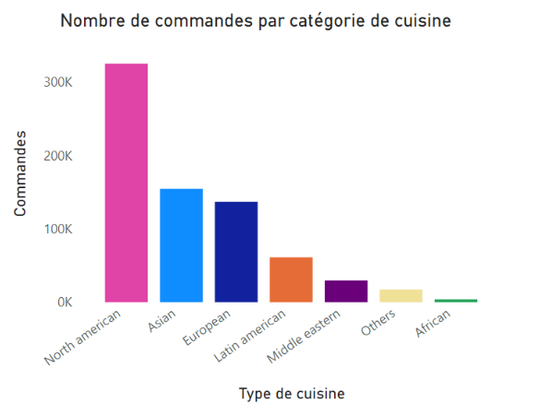
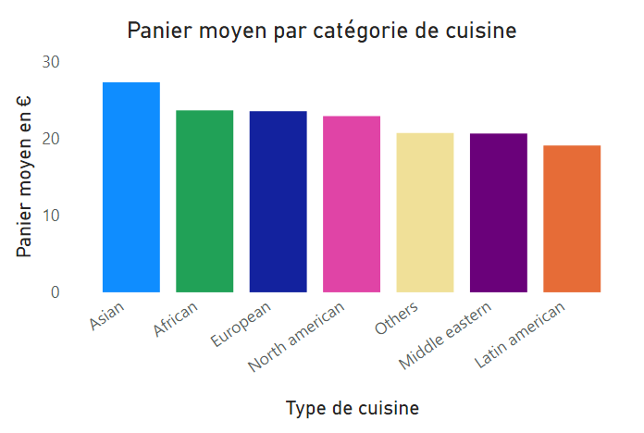
Typologie de consommation
Marché dominé par la cuisine Nord-américaine (+300 K commandes sur la période)
Produits rapides à préparer et faciles à manger (sans couvert, à emmener partout)
Moyenne de 2 articles par commande.
Notes:
les fast food domine le marché avec + de 317 000 commandes sur la période
on retrouve ensuite la cuisine asiatique avec en majorité la cuisine japonaise et en 3eme la cuisine européenne avec en majorité la cuisine italienne
Concernant le panier moyen il est plus important pour la cuisine asiatique 27,3 euros
ensuite on retrouve la cuisine africaine, européenne et nord américaine à 23 euros et le + faible pour la cuisine américano latine à 19 euros
Nombre moyen de produits commandés par commande =2,28
Nombre moyen de produits commandés par commande via Deliveroo = 2,24
Nombre moyen de produits commandés par commande via Uber eats = 2,30

Slide 17
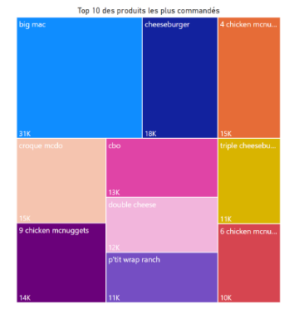
Les 10 produits les plus consommés
Cohérence avec le type de produits les plus commandés
Les burgers 5M € de CA sur la période
Uniquement des produits de l’enseigne McDonald’s
Top 10 Deliveroo plus variés au niveau des enseignes (Big Fernand, Burger King, McDonald’s)
Notes:
top 10 que du fast food.
Comme vous pouvez le constater les 10 1ers produits sont vendus par McDonald's, que de la fast food
on retrouve les big mac, les cheeseburger, le menu chicken, et le croque macdo
Le top 10 chez Deliveroo est plus variés au niveau des enseignes puisqu'on a Big Fernand, Burger King et Mc Donald's meme si on retrouve que des produits de fastfood
A savoir que les 20 restaurants qui rapportent le plus de chiffres d'affaires chez Deliveroo et Uber eats ne sont pas différents

Slide 18
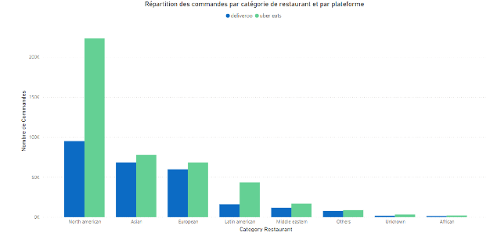
La cuisine Nord américaine, leader en volume ...
Nombre de commandes par type de cuisine et par plateforme
+ de 300K commandes cumulées
Pas de différence entre Uber Eats et Deliveroo
North American
Asian
European
Latin American
Middle Eastern
Others
Unknown
African
Notes:
Peu importe la plateforme, la fast food est très largement en tête du nombre de commande avec plus de 300k de commandes cumulées sur la période. il n'y a pas de différence particulière entre les plateformes.
On peut observer un large prédominance d'Uber Eats sur la fast food, qui représente plus du double de son concurrent

Slide 19
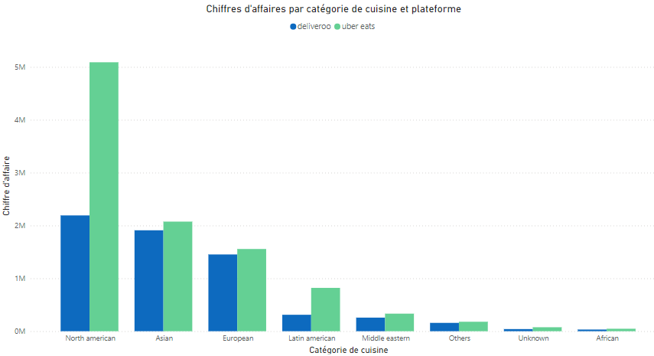
... Et sur le CA généré
Chiffre d’affaires par type de cuisine et par plateforme
Plus de 7 millions d’euros de CA, soit plus du double de ses concurrents.
North American
Asian
European
Latin American
Middle Eastern
Others
Unknown
African
Notes:
Cette observation se retrouve aussi bien dans le volume de commande que dans le CA généré par les plateforme avec + de 7 millions d'euros au total.
les tendances sont les mêmes selon les plateformes, mais la CA de Deliveroo reste plus varié et équilibré que chez Uber Eats qui fait plus de la moitié de son CA sur la fast food.

Slide 20
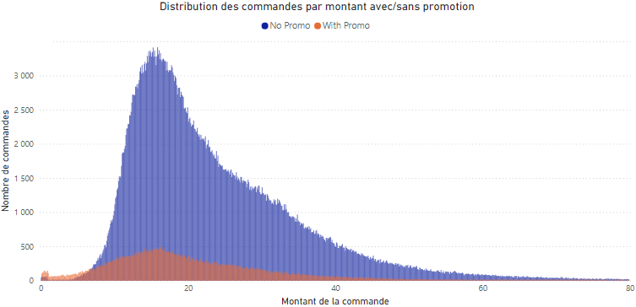
Les Promos / Fees
Distribution des commandes par montant avec/sans promotion
Les promos n’impactent pas positivement le montant de la commande
Deliveroo | Sans Promo | 24,92
Deliveroo | Avec Promo | 20,90
Uber Eats | Sans Promo | 23,46
Uber Eats | Avec Promo | 19,65
Plateforme | Moyenne des frais | Ratio sur total commande
Deliveroo | 2,26 € | 9,28 %
Uber Eats | 4,40 € | 19,15 %
Frais 2 fois plus important chez Uber Eats que chez Deliveroo
Notes:
enfin, nous avons fait une étude des promotions et des frais qui s'appliquent sur les commandes.
On peut remarquer que les promos n'ont pas eu un impact positif sur le montant du panier moyen des clients.
Ces promos ne font qu'abaisser la facture finale.
On peut en déduire que les promotions n'ont pas pour but de faire acheter un produit supplémentaire au client, mais fonctionne plutôt comme une méthode de captation de nouveau client qu'on cherchera a fidéliser par la suite.
concernant les Frais de gestion, on remarque qu'uber a beau avoir des frais 2 fois plus élevés que deliveroo, Uber reste leader et le panier moyen reste globalement équlibré.
Ce qui pourrait etre interessant, ce serait de connaitre la marge prise par les plateformes sur chaque produit. Ces commissions doivent être supérieures chez Deliveroo, ce qui doit venir compenser l'écart sur les frais.

Slide 21

Le client cible de Bolt Food
Un homme
De la génération Y ou Z
Commande fast-food, asiatique, européen (italien)
Notes:
Enfin, on peut considérer après ces analyses, que le client idéal de Bolt food sera un homme, de la génération Y ou Z, qui apprécie la fast food, la cuisine américaine ou italienne.

Slide 22

Préférences du public
Un panier moyen de 23.50€
Plus de 80% des clients restent fidèles à l’application utilisée.
North American
Dimanche
Dinner
Vendredi
Lunch
Asiat
Samedi
Snack
European
Notes:
Nous avons voulu évaluer la fidélité des clients
et notre analyse a permis de conclure que moins de 20%des clients commandaient au moins une fois sur deliveero et ubereats dans le mois. ce qui dénote un certain attachement des clients à leurs habitudes et à l'application déjà utilisée

Slide 23




Recommandations
Maximiser le chiffre d'affaires pendant les dîners et les week-ends.
Optimiser l’existant en développant l’application
Bolt-Food.
Etendre la couverture du territoire et tisser un réseau d’enseignes aux plages horaires étendues.
Diversifier l’offre produits : des repas plus sains, végétaliens, pour les régimes spécifiques.
Notes:
optimiser l'app avec une extension de l'application afin de faciliter le chemin d'achat du client, il n'aurait donc pas besoin de renseigner à nouveau ses données personnelles notamment financière dès lors qu'il a déjà l'application Bolt vtc à l'instar du concurrent Uber

Slide 24




Recommandations
Réduire les frais de commandes le week-end, compensés par le volume de commandes.
Proposer des promos sur les types de restaurants moins populaires ou moins reconnus.
Un système de fidélisation pour récompenser les clients réguliers.
Partenariats avec des entreprises et proposer des réductions à leurs salariés.
Notes:
restaus moins populaires ou moins reconnus comme africain comme nous l'avons vu précédemment
fidélisation avec un système de points par exemple
partenariat avec entreprise pour les commandes de groupe

Slide 25
Limites
Pas d’informations sur les délais de livraison.
Peu d’informations sur les clients permettant de définir un profil précis de consommation.
Pas d’informations sur le détail de la marge par produit, par commande.
Manque de détails sur le contenu des commandes.
Notes:
en ce qui concerne les limites de notre analyse, nous n'avions pas d'information sur les délais de livraison.
il n'y a rien de plus désagréable que d'attendre une commande qui n'arrive pas.
ces délais sont un bon indicateur d'analyse de la performance de ces plateforme et expliquer le succès d'une plateforme sur une autre
ensuite, nous avions globalement peu de détail sur le contenu des commandes, les profils des clients ou même sur les marges des plateformes, ce qui aurait pu permettre de pousser l'analyse plus loin sur les ajustements qu'une plateforme peut appliquer pour gagner des parts de marché

Slide 26
Limites
Just Eat : données incomplètes.
Problème d’intégration des données : des commandes à 0.
Bon nombre de données inconnues sur de nombreuses variables.
Notes:
et comme évoqué précédemment, les données de Just Eat étaient incomplètes et aurait pu être un élément de plus pour consolider nos conclusions sur le profil des clients et leur comportement d'achat

Slide 27
A bientôt sur BoltFood

